Slide 1

Informationsupdate öffentlich-rechtliche Ausbildungsangebote Raum Bern
Sekundarstufe II
Notes:
Situationsupdate statt –austausch, da die Info einseitig läuft?
Sekundarstufe II statt Sek I – Sek II

Slide 2

Gymnasium Neufeld
Ausbildungsstufe | Sek II
Ausbildung | Gymnasiale Matur
Ausbildungsdauer | Sportklasse: 5 statt 4 Jahre ab 8. Schuljahr Regelklasse: 4 Jahre oder mehr ab 8. Schuljahr
Ausbildungsabschluss | Gym4 und Gym5 (vorletztes und letztes Jahr)
Stundenplanmodell | Sportklasse: Halbtagesstruktur Regelklasse: Individueller Stundenplan
Aufnahmekriterien | Swiss Olympic Talent Card (R/N) Vorschlag für das Gymnasium oder bestandene Aufnahmeprüfung
Notes:
Moderation Heinz

Slide 3
Stundenplan Neufeld Sportklasse
Montag | Dienstag | Mittwoch | Donnerstag | Freitag
 | ab 08.00 bis 12.30 | ab 08.00 bis 12.30 |  | ab 08.00
ab 12.40 bis 16.15 |  |  |  | bis 15.15
 |  |  | ab 13.35 bis 16.15
Training
Training
Training
Training
Training
Abendtrainings

Slide 4

Fachmittelschule Neufeld
Ausbildungsstufe | Sek II
Ausbildung | Fachmittelschulausweis / Fachmaturität
Ausbildungsdauer | Regelklasse: 3 oder 4 Jahre ab 9. Schuljahr
Ausbildungsabschluss | Fachmittelschulausweis / Fachmaturität
Stundenplanmodell | Regelklasse: Individueller Stundenplan
Aufnahmekriterien | Swiss Olympic Talent Card (R/N) Empfehlung für die Fachmittelschule oder bestandene Aufnahmeprüfung
Notes:
Moderation Heinz

Slide 5

Gymnasium Hofwil
Ausbildungsstufe | Sek II
Ausbildung | Gymnasiale Matur
Ausbildungsdauer | Sportklasse: 5 statt 4 Jahre ab 8. Schuljahr Regelklasse: 4 Jahre oder mehr ab 8. Schuljahr
Ausbildungsabschluss | Gym4 und Gym5 (vorletztes und letztes Jahr)
Stundenplanmodell | Trainingsfenster für Tagestrainings Talentförderungsklasse / Regelklasse Phasenunterricht (Profil Hofwil)
Aufnahmekriterien | Swiss Olympic Talent Card (R/N) Vorschlag für das Gymnasium oder bestandene Aufnahmeprüfung
Besonderes | Internat (auch für Athleten anderer Schulen offen)
Notes:
Moderation Marcel T.

Slide 6
Stundenplan Gymnasium Hofwil
Am Beispiel Tertia / Profil Hofwil / Phase 1
 | Montag | Dienstag | Mittwoch | Donnerstag | Freitag
08.05-08.50
09.00-09.45 |  |  |  |  | IL
10.00-10.45 | Franz |  | Franz |  | Geo
10.55-11.40 | Franz |  | IL |  | Geo
11.50-12.35 | Klassenstunde |  |  |  | IL
12.50-13.35 | IL |  | IKT
13.40-14.25 | IL |  | P%
14.35-15.20 | Physik | Sport | Geo | IL
15.35-16.20 | Physik |  | Geo | Franz
16.25-17.10 | Physik |  |  | Franz
Notes:
Moderation Marcel T.

Slide 7
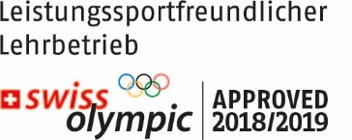

Technische Fachschule
Ausbildungsstufe | Sek II
Ausbildung | Elektroniker/in EFZ mit BMS Informatiker/in EFZ Fachrichtung Betriebsinformatik mit BMS Konstrukteur/in EFZ mit BMS Polymechaniker/in EFZ mit BMS ICT-Fachfrau/mann EFZ Metallbauer/in EFZ Schreiner/in EFZ Spengler/in EFZ Haustechnikpraktiker/in EBA Fachrichtung Spenglerei Mechanikpraktiker/in EBA Metallbaupraktiker/in EBA Schreinerpraktiker/in EBA
Ausbildungsdauer | Individuell (abhängig von der Ausbildungsrichtung/-stufe und einer allfälligen Verlängerung (2-5 Lehrjahre)
Ausbildungsabschluss | Nach regulärer Lehrzeit (plus allfällige Verlängerung)
Arbeitszeit | Individuell (Regelklassensystem)
Aufnahmekriterien | Gutes Arbeits- und Lernverhalten Sekundarschulabschluss oder Realschulabschluss Swiss Olympic Talent Card (R/N) Lehrvertrag
Notes:
Moderation Marcel E.

Slide 8

Beispiel Wochenplan
Am Beispiel Ausbildung Innenausbau EFZ 1. Lehrjahr
 | Montag | Dienstag | Mittwoch | Donnerstag | Freitag
07.40-08.25 | Berufsschule | Berufspraktischer Unterricht | Regeneration | Training | Berufspraktischer Unterricht
08.30-09.15 | Berufsschule | Berufspraktischer Unterricht | Regeneration | Training | Berufspraktischer Unterricht
09.40-10.25 | Berufsschule | Berufspraktischer Unterricht | Berufspraktischer Unterricht | Training | Berufspraktischer Unterricht
10.30-11.15 | Training | Berufspraktischer Unterricht | Berufspraktischer Unterricht | Selbststudium | Berufspraktischer Unterricht
11.15-12.00 | Training | Berufspraktischer Unterricht | Berufspraktischer Unterricht | Selbststudium | Berufspraktischer Unterricht
12.00-13.00 | Verpflegung/Reise | Verpflegung/Reise | Verpflegung | Verpflegung/Reise | Verpflegung
13.00-13.45 | Berufsschule | Training | Berufspraktischer Unterricht | Berufspraktischer Unterricht | Berufspraktischer Unterricht
13.45-14.30 | Berufsschule | Training | Berufspraktischer Unterricht | Berufspraktischer Unterricht | Berufspraktischer Unterricht
14.30-15.15 | Berufsschule | Training | Berufspraktischer Unterricht | Berufspraktischer Unterricht | Berufspraktischer Unterricht
15.45-16.30 | Berufsschule | Selbststudium | Berufspraktischer Unterricht bis 16.00 | Berufspraktischer Unterricht | Berufspraktischer Unterricht bis 16.00
Notes:
Moderation Marcel E.

Slide 9

Wirtschafts- und Informatikmittelschule
Ausbildungsstufe | Sek II
Ausbildung | EFZ Kauffrau/Kaufmann mit BM Wirtschaft Vollzeit
Ausbildungsdauer | 3+1 = 3 Jahre Vollzeit Schule und 1 Jahr Praktikum
Ausbildungsabschluss | Nach 4 Jahren inkl. BM Praktikum
Spezielles | Geschäftsstelle BM Praktika ist am bwd
Aufnahmekriterien | Prüfungsfreier Übertritt (Empfehlung Klassenlehrperson) ansonsten Aufnahmeprüfung Berufsmaturität Sportliche Qualifikation gemäss Richtlinien Swiss Olympic
Notes:
Moderation Marcel E.

Slide 10
Stundenplan bwd wmb
1. Ausbildungsjahr
 | Montag | Dienstag | Mittwoch | Donnerstag | Freitag
08.00-08.45 | G+P | BG | Math. Stütz | (KL) | W+R
08.55-09.40 | IKA 2 | BG | W+R | Englisch | W+R
09.55-10.40 | IKA 2 | Englisch | Franz | Englisch | Math
10.50-11.35 | IKA 2 | Englisch | T+U | G+P | Franz
11.45-12.30 |  | W+R | T+U | Franz | Deutsch
12.35-13.20 | Deutsch |  |  |  | Deutsch
13.25-14.10 | Deutsch | Mu | IKA 1 | F+R
14.20-15.05 |  | Mu | IKA 1 | F+R
15.15-16.00 |  |  | (Sport) | Math
16.10-16.55 |  |  | (Sport) | Math
17.00-17.45 |  |  | (Sport)

Slide 11

Kaufm. Berufsfachschule Bern
Lehre und Sport | Musik
Ausbildungsstufe | Sek II
Ausbildung | Lehre EFZ Kauffrau / Kaufmann Duale Ausbildung
Ausbildungsdauer | 4 Jahre (statt 3)
Ausbildungsabschluss | Gestaffelt (2./3./4. Lehrjahr)
Arbeitszeit | Durchschnittlich 5 Std. statt 8 Std. pro Tag
Aufnahmekriterien | Gutes Arbeits- und Lernverhalten Sekundarschulabschluss oder Realschulabschluss mit 10. Schuljahr Sportliche Qualifikation gemäss Richtlinien Swiss Olympic und Kanton Bern Leistungssportfreundliche Lehrstelle
Notes:
Moderation Marcel E.

Slide 12
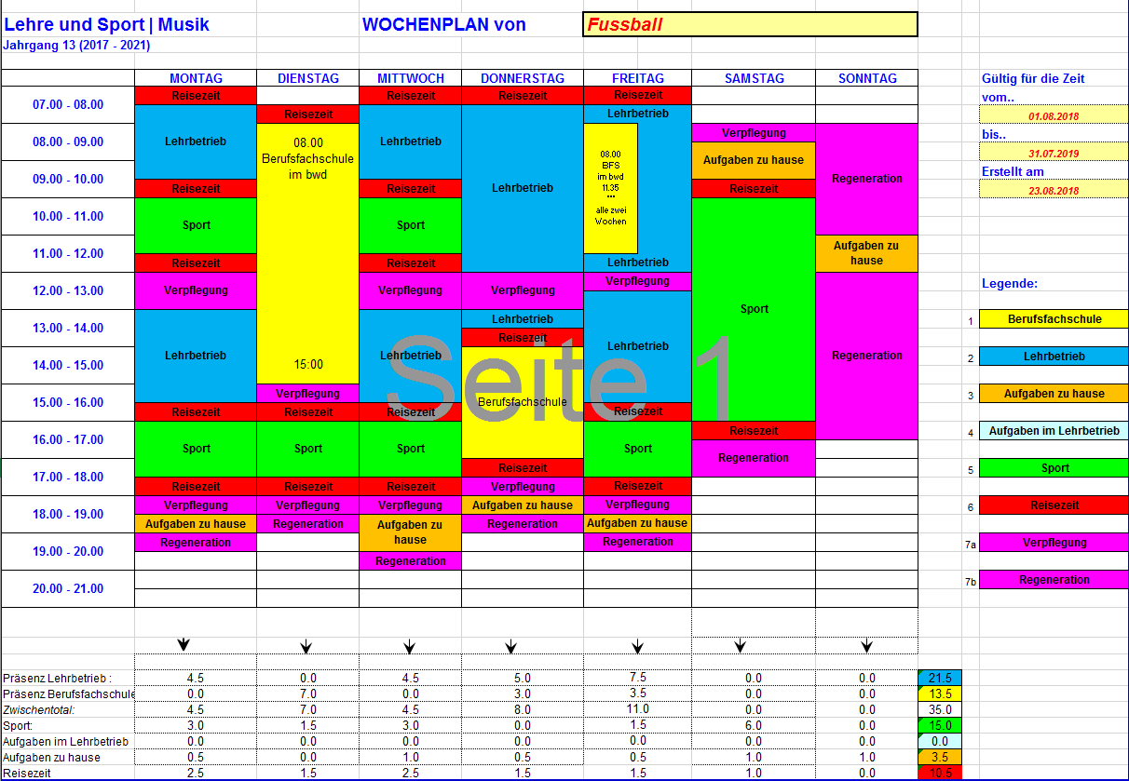
Sportfreundlicher Wochenplan
Notes:
Moderation Marcel E.

Slide 13













Slide 14
